Slide 1
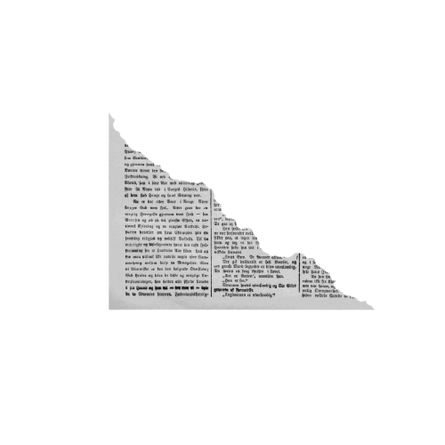
Εκεί που τραγουδάνε οι καραβίδες
Από την ομάδα φιλαναγνωσίας Γ γυμνασίου

Slide 2
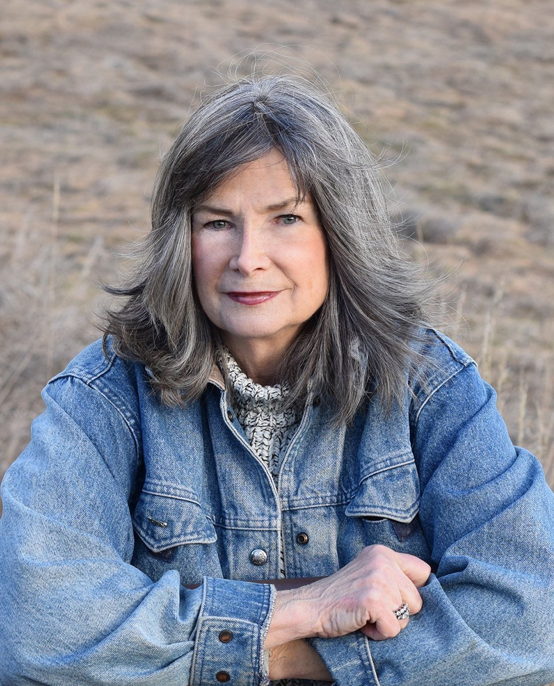
Σύνοψη
Για χρόνια, οι φήμες για την Πιτσιρίκα του Βάλτου έδιναν κι έπαιρναν στο Μπάρκλι Κόουβ, ένα ήσυχο ψαροχώρι της Βόρειας Καρολίνας. Ο θάνατος του νεαρού Τσέις Άντριους τις έκανε να φουντώσουν ακόμη περισσότερο. Ποιος θα μπορούσε να τον είχε σκοτώσει, αν όχι εκείνο το αγριοκόριτσο που ζούσε μονάχο του στα βάθη του βάλτου; Αλλά την Κάια δεν την είχαν καταλάβει. Ευαίσθητη και έξυπνη, είχε καταφέρει να επιβιώσει ολομόναχη, εγκαταλελειμμένη απ’ τους ανθρώπους, παρέα με τους γλάρους και μ’ όσα της δίδαξε η άμμος κι η αρμύρα. Όταν δύο νεαροί απ’ το χωριό γοητεύονται απ’ την άγρια ομορφιά της, η Κάια ανοίγεται σε μια καινούργια ζωή. Αλλά τότε συμβαίνει το αδιανόητο.

Slide 3
Περιγραφή Κάιας (1)
Η πρωταγωνίστρια του Εκεί που τραγουδάνε οι καραβίδες, Κάια είναι ένα εξάχρονο κορίτσι στην αρχή του μυθιστορήματος. Ένα φιλοπερίεργο και περιπετειώδες άτομο, «ακατέργαστο διαμάντι» που ζει στους βάλτους της Βόρειας Καρολίνας σε μια ερειπωμένη καλύβα. Δυστυχώς, η μαμά και τα αδέρφια της Κάια έφυγαν και την εγκατέλειψαν , αφήνοντάς την μόνη με το αλκοολικό και βίαιο πατέρα της. Η Kάια είναι αυτοδίδακτη στο να μαγειρεύει, επιδεικνύοντας τις δυνάμεις αυτάρκειας, τη στωικότητα και δύναμη να αντιμετωπίζει τις δυσκολίες
. Συναντά στον βάλτο ένα νεαρό αγόρι που ονομάζεται Tέιτ και γίνονται φίλοι, μοναδικός , καθώς σπάνια αλληλοεπιδρά με άλλους ανθρώπους, εκτός από τον Σάλτα, έγχρωμος στη φυλή, ο οποίος έχει μια κοντινή αποβάθρα αερίου και τη βοηθά

Slide 4
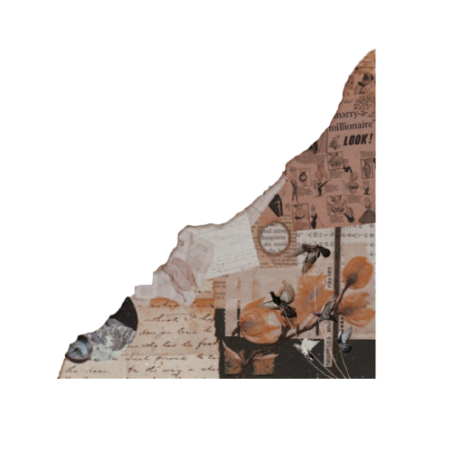
Περιγραφή Κάιας (2)
Όταν ο μπαμπάς της εξαφανίζεται μια μέρα, ο Σάλτα κάνει ό,τι μπορεί για να βοηθήσει την Κάια, λέγοντάς της ότι θα αγοράσει μύδια από αυτήν. Με αυτόν τον τρόπο, η Κάια συντηρείται καθώς μπαίνει στην εφηβεία της, και βιοπορίζεται μόνη της αποφεύγοντας το σχολείο, όπου ξέρει ότι οι κάτοικοι της πόλης θα την κακομεταχειριστούν και θα την αποκαλούν «Κορίτσι των Βαλτών». Κάποια στιγμή, ο Τέιτ αρχίζει να της αφήνει φτερά από σπάνια πτηνά, παρακινώντας την σταδιακά να φύγει από την ιδιωτική της ζωή για να περάσει χρόνο μαζί του. Η Κάια δείχνει τη δίψα της για γνώση όταν ο Τέιτ της διδάσκει να γράφει και να διαβάζει.

Slide 5
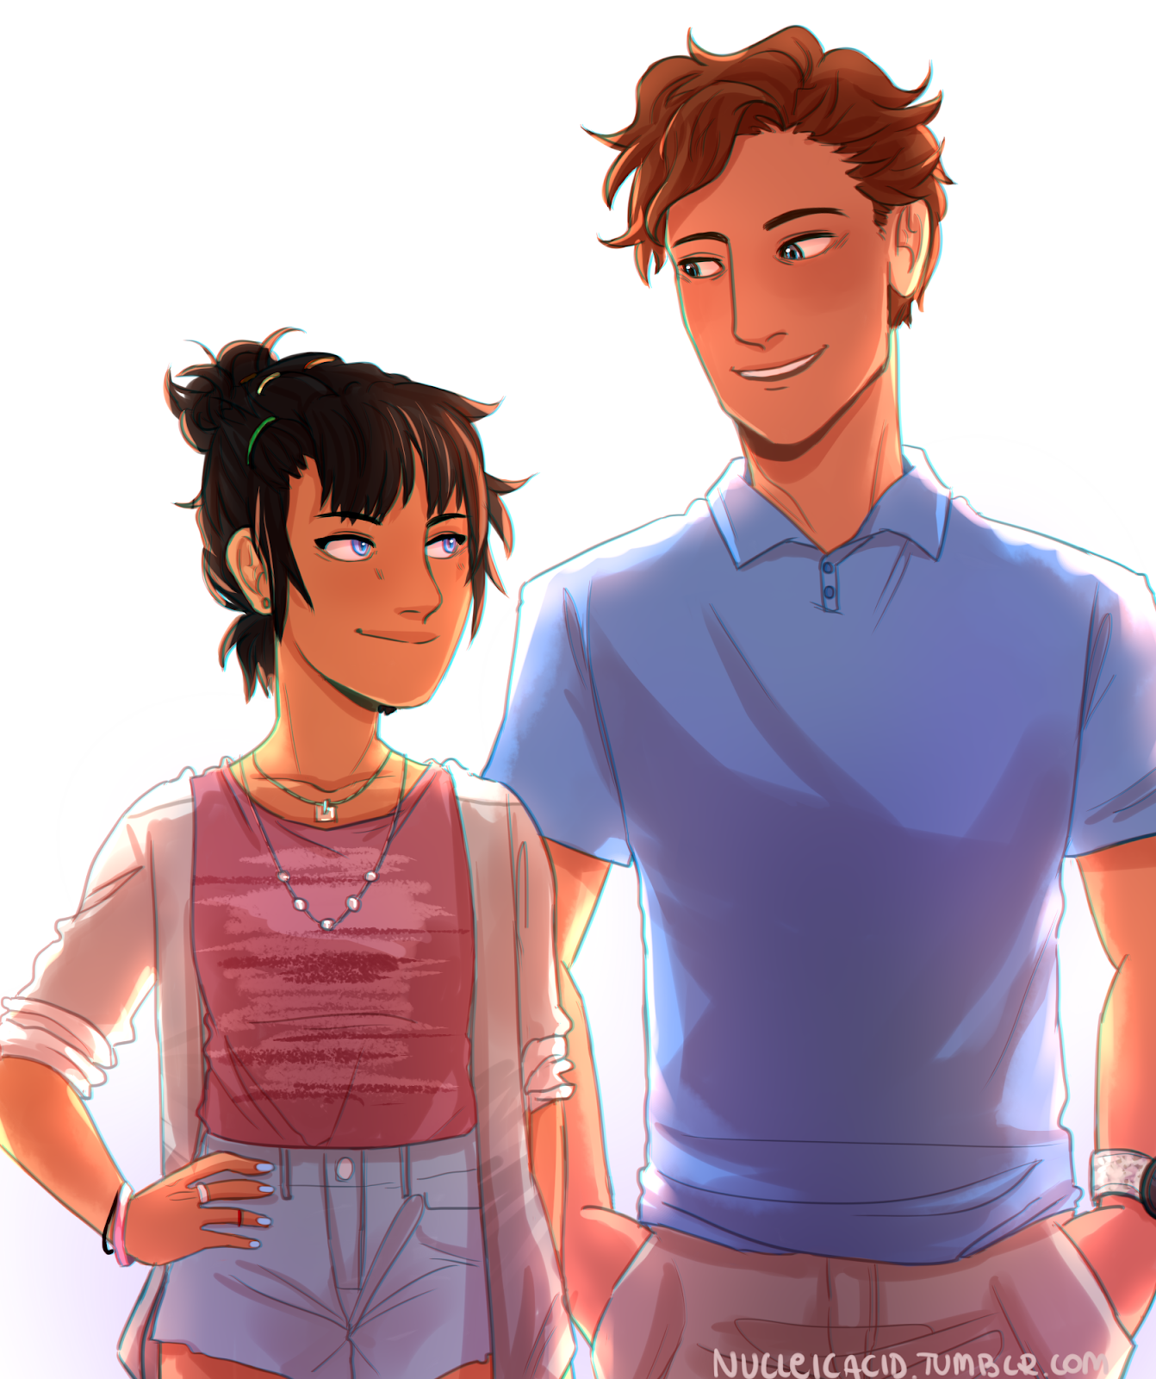
Περιγραφή Κάιας (3)
Έτσι η Κάια αναπτύσσει αγάπη για την ποίηση, ιδιαίτερα το έργο της Amanda Hamilton, τα ποιήματα της οποίας τυπώνονται στην τοπική εφημερίδα. Η σχέση της Κάια με τον Τέιτ γίνεται ρομαντική, και περνάνε το υπόλοιπο της ζωής τους μαζί στον βάλτο.
~ Από Ηρώ Καλύβα

Slide 6
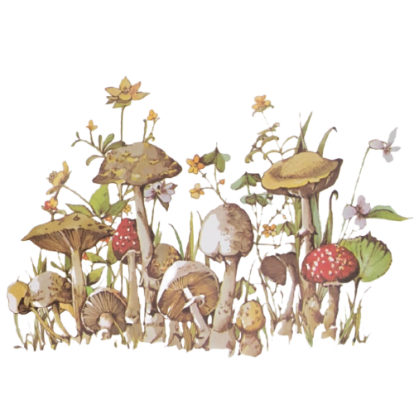
Η σχέση της ηρωίδας με την φύση (1)
Στο συγκεκριμένο βιβλίο, αναφέρονται οι δυσκολίες που αντιμετωπίζει η ηρωίδα από την παιδική της ηλικία έως και την ενηλικίωση. Φαίνεται επίσης έντονα και η ιδιαίτερη σχέση που είχε αναπτύξει με την φύση. Η Κάια, καθώς μεγάλωσε στον βάλτο, μακριά από την πόλη και φοβούμενη τις ρατσιστικές αντιδράσεις και την αντιμετώπιση που θα δεχόταν από τους ανθρώπους, πέρασε το υπόλοιπο της ζωής της στον βάλτο, κοντά στην φύση. Επιπλέον, όταν ήταν μικρή δεν κατάφερε να αποκτήσει φίλους λόγω της καταγωγής της και έτσι η μόνη της συντροφιά ήταν η φύση και τα δημιουργήματά της. Άρα, γίνεται γνωστό, πως η φύση παίζει αυτόν τον σημαντικό και δύσκολο ρόλο, τον ρόλο του συμπαραστάτη, καθώς η Κάια κατέφυγε σε αυτήν σε κάθε της στενοχώρια, για παρηγοριά, ταΐζοντας και μιλώντας με διάφορα πουλιά.

Slide 7
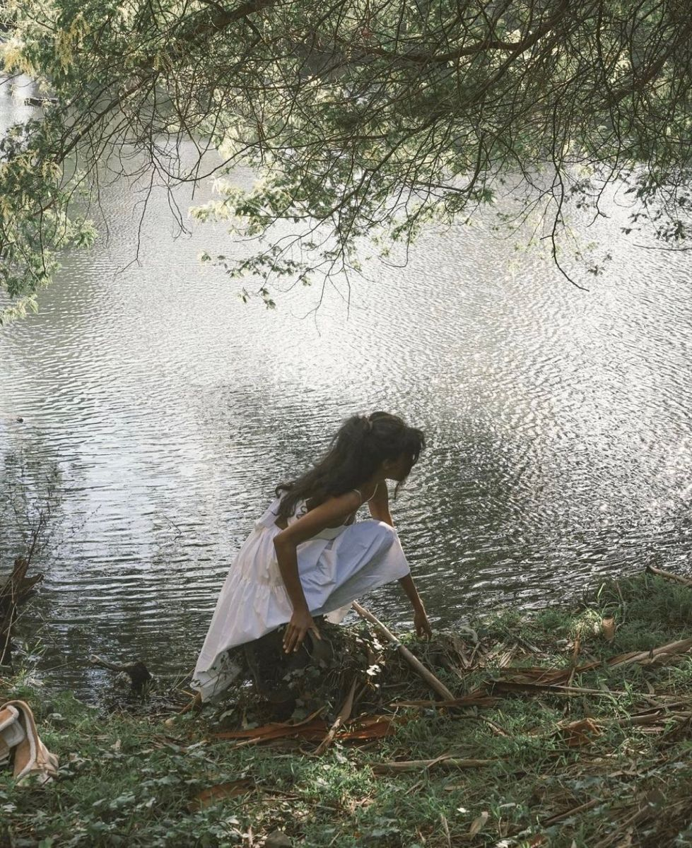
Η σχέση της ηρωίδας με την φύση (2)
Είναι ο φίλος, ο οποίος δεν θα την έκρινε ποτέ και για τίποτα, ο φίλος που την νοιάζεται όσο κανένας άλλος και με την σειρά της η Κάια ανταπέδιδε και αυτή με στοργή και φροντίδα. Επιπρόσθετα, όλα όσα είχε μάθει για την ζωή και για την ενηλικίωση της τα είχε διδάξει η φύση, όταν στο σχολείο που προσπάθησε να πάει δεν ήταν καλοδεχούμενη. Τέλος, η φύση της παρείχε σημαντική για αυτήν προστασία, αφού όταν διέτρεχε κάποιο κίνδυνο, της πρόσφερε τους χοντρούς κορμούς των δέντρων, τα φυλλώματα τους, καθώς και τα ψηλά χορτάρια, για προστασία, ήταν το καταφύγιο της. Όλα όσα αναφέρθηκαν παραπάνω η φύση τα πρόσφερε απλόχερα χωρίς κανένα υλικό αντάλλαγμα. Ήταν εκεί σε κάθε δυσκολία, όταν κανένας δεν ήταν πρόθυμος και καλοπροαίρετος για να την βοηθήσει.
~ Αντωνία Μικροπούλου

Slide 8
Σημασία τίτλου (1)
Στο βιβλίο της “Εκεί που τραγουδάνε οι καραβίδες” η Ντέλια Όουενς παρουσιάζει την δύσκολη ζωή της μικρής Κάϊα, η οποία βλέπει έναν έναν τους κοντινούς της ανθρώπους να την εγκαταλείπουν και πρέπει να μάθει πώς να επιβιώσει μόνη της μέσα στον άγριο βάλτο που θα αποδειχτεί αργότερα ο μεγαλύτερος της σύμμαχος. Η τραγική της ιστορία αρχίζει με την αποχώρηση της μητέρας της, η οποία αποτελούσε το στήριγμα της απέναντι στον μέθυσο και βίαιο πατέρα της. Η Κάϊα καταφέρνει να επιβιώσει μέσα από την φύση. Καταφέρνει να ζήσει, να ξεπεράσει τους φόβους της, να κάνει φίλους, να ερωτευτεί, να ανακαλύψει τα ταλέντα της, να επιτύχει τα πιο απίθανα της όνειρα.

Slide 9
Σημασία τίτλου (2)
Ο τίτλος του βιβλίου “Εκεί που τραγουδάνε οι καραβίδες” αναφέρεται στο μοναδικό μέρος που η Κάϊα ήταν ασφαλής. Μακριά από όλους και από όλα. Κρυμμένη μέσα στον σκοτεινό και άγριο βάλτο η “πιτσιρίκα του βάλτου” καταφέρνει να επιβιώσει. Κατάφερε να μετατρέψει την αγριάδα του βάλτου και της φύσης γύρω της σε καταφύγιο μέχρι τα γεράματα της. Καταφέρνει να μετατρέψει τα ζώα και τους γλάρους σε φίλους της. Βυθισμένη μέσα στον δικό της μοναδικό κόσμο βλέπουμε την Κάϊα να μεγαλώνει. Μέσα από την ιστορία της Κάια, η συγγραφέας μας δείχνει ότι τα παιδιά που ήμασταν κάποτε, μένουν για πάντα μέσα μας και διαμορφώνουν τον ενήλικα που γινόμαστε.
~ Αναστασία Μπόσκου

Slide 10
Είδη Ρατσισμού που αναφέρονται στο βιβλίο
Η Κάια μετατράπηκε στην Πιτσιρίκα του Βάλτου. Ένας αστικός μύθος του Μπάρκλι Κόουβ, για ένα κοριτσάκι που μένει μόνο του στον βάλτο και επιβιώνει εκεί με άγνωστο τρόπο. Φυσικά, πολλές φήμες είναι ανυπόστατες, αλλά ο κόσμος πάντα φοβάται και κακολογεί αυτό που δεν μπορεί να κατανοήσει. Παρουσιάζεται ένα είδος κοινωνικού ρατσισμού λόγω της καταγωγής της και της περιθωριοποιημένης τάξης της. Κάθε φορά που πήγαινε στο χωριό την βρίζανε και την μειώνανε... ενδοοικογενειακή βία, την εγκατάλειψη, την απόρριψη, την μοναξιά αλλά και την δύναμη, την αποφασιστικότητα, την φιλία , την αγάπη και την κοινωνική καταξίωση.
~Κωνσταντίνα Δαμιανού

Slide 11
Σύγχρονα θέματα που θίγονται στο βιβλίο (1)
Ρατσισμός: Ο ρατσισμός είναι ένα θέμα που πάντα απασχολούσε τις κοινωνίες και εμφανίζεται με διάφορες μορφές. Στο σύγγραμμα διαφαίνονται κάποιες από αυτές: ο ρατσισμός έναντι των μαύρων, ο σεξισμός και η αποστροφή έναντι ενός ατόμου διαφορετικού από το σύνολο. Ο ρατσισμός γενικά πηγάζει από την παιδεία και το μορφωτικό επίπεδο των ανθρώπων, τον κλονισμό των αξιών και το βιοτικό επίπεδο σε κάθε κοινωνία, την επίδραση της θρησκείας, τα ερεθίσματα που λαμβάνει ο καθένας από την οικογένεια, το σχολείο, την κοινωνία στην οποία ζει. Οι συνέπειές του είναι καταστροφικές. Βρισκόμαστε στα τέλη της δεκαετίας του 60 και τις αρχές του 70, όπου η στυγνή εκμετάλλευση εναντίον των μαύρων οργίαζε, θεωρούνταν υποδεέστεροι, ήταν αποκλεισμένοι από τις κοινωνικές δράσεις, δεν ήταν δυνατό να παρευρίσκονταν στον ίδιο χώρο με λευκούς. Αυτή η αδιανόητη στάση απέναντι στους ανθρώπους, που άθελά τους διαφέρουν στο χρώμα του δέρματος ή την κοινωνική τάξη στην οποία ανήκουν, υπάρχει ακόμα και στις μέρες μας, παρά τις πολλές κινητοποιήσεις που έχουν γίνει.

Slide 12
Σύγχρονα θέματα που θίγονται στο βιβλίο (2)
Η Σεξουαλική Παρενόχληση: Είναι μία απάνθρωπη και φρικιαστική πράξη, η οποία έχει στόχο να υποτιμήσει και να μειώσει το θύμα. Εμφανίζεται με διάφορες μορφές, όμως η πιο συχνή και αυτή που κυριαρχεί στην επικαιρότητα στις μέρες μας είναι αυτή εναντίον των γυναικών, όπου οι άνδρες εκμεταλλευόμενοι τη μυϊκή τους υπεροχή , ασελγούν στο σώμα και στην ψυχή της γυναίκας. Οι συνέπειες είναι συγκλονιστικές καθώς το θύμα καταρρακώνεται ψυχολογικά, πολλές φορές βλάπτεται σωματικά και στις πιο ακραίες περιπτώσεις βρίσκει άδικο, μαρτυρικό και ανούσιο θάνατο. Στο βιβλίο θίγεται μία απόπειρα βιασμού από τα μάτια, τις σκέψεις και τα συναισθήματα του επιτιθέμενου.

Slide 13
Σύγχρονα θέματα που θίγονται στο βιβλίο (3)
Η Ενδοοικογενειακή βία: Είναι η πιο φριχτή ένδειξη «ανωτερότητας», η οποία παρουσιάζεται μεταξύ των μελών μιας οικογένειας. Είναι αδιανόητο πως αυτές οι αποτρόπαιες πράξεις που κυριαρχούσαν τους προηγούμενους αιώνες εξακολουθούν να υφίστανται με αυξανόμενο ρυθμό. Ιδιαίτερα τα τελευταία χρόνια με τους διαρκείς και μακροχρόνιους εγκλεισμούς, λόγω της πανδημίας του κορωνοϊού, οι άνθρωποι παρέμειναν πολύ καιρό αποξενωμένοι από κάθε είδους κοινωνικής δραστηριότητας και έτσι η απελπισία και η απόγνωση τους έκαναν όλο και πιο οξύθυμους, οδηγώντας τους στην διάπραξη πράξεων ενδοοικογενειακής βίας. Μια τέτοια μορφή βίας προκαλεί, τόσο στα μέλη που πέφτουν θύματα της όσο και στα υπόλοιπα που είναι παρατηρητές, σοβαρά ψυχολογικά προβλήματα που τους στοιχειώνουν για μια ζωή. Στο βιβλίο εμφανίζεται η Κάια, η όποια είχε δει και είχε ζήσει την ενδοοικογενειακή βία από τον αλκοολικό πατέρα της, η οποία της στέρησε τη μητέρα και όλα τα αδέρφια της και της προκάλεσε εφιάλτες που πάντα τη στοίχειωναν.
~Νικολέτα Χαλκίδου

Slide 14
Τα αγαπημένα μου σημεία στο βιβλίο
Το βιβλίο Εκεί που τραγουδάνε οι καραβίδες είναι ένα όμορφο μυθιστόρημα της Ντέλια Όουενς που προσφέρει δυνατά συναισθήματα όπως ενθουσιασμό, αγωνία και συγκίνηση. Προσωπικά, τα αγαπημένα μου σημεία ήταν το πως ο θάνατος του Τσέις Άντριους αποτελούσε μυστήριο σε όλους τους κατοίκους της περιοχής και δημιουργούσε αγωνία στον αναγνώστη στο να μάθει την αιτία του θανάτου του. Η ηρωίδα καταφέρνει να επιβιώσει και να μεγαλώσει μόνη της, αφού όλοι την έχουν εγκαταλείψει. Όμως, κάποια άτομα την βοήθησαν και της πρόσφεραν συντροφιά αν και τον περισσότερο χρόνο ήταν μόνη της και είχε συντροφιά την φύση. Πρόκειται για ένα ενδιαφέρον βιβλίο που θα το πρότεινα να διαβαστεί από τους μαθητές /μαθήτριες της Γ Γυμνασίου και μεγαλύτερους επειδή πιστεύω πως εκτός από το μυστήριο, προβάλλει την αστείρευτη δύναμη του ανθρώπου που με όπλα του την ανθρωπιά και έρεισμα του τη φύση αντιμετωπίζει τα προβλήματα της ζωής.
~Μαρία Κουλαξίδου

Slide 15
Ευχαριστούμε για την προσοχή σας :)
Μαθήτριες: Αντωνία Μικροπούλου Εκπαιδευτικός:
Αναστασία Μπόσκου Κατερίνα Μοσχοπούλου
Ηρώ Καλύβα
Κωνσταντίνα Δαμιανού
Μαρία Κουλαξίδου
Νικολέτα Χαλκίδου

